Slide 1


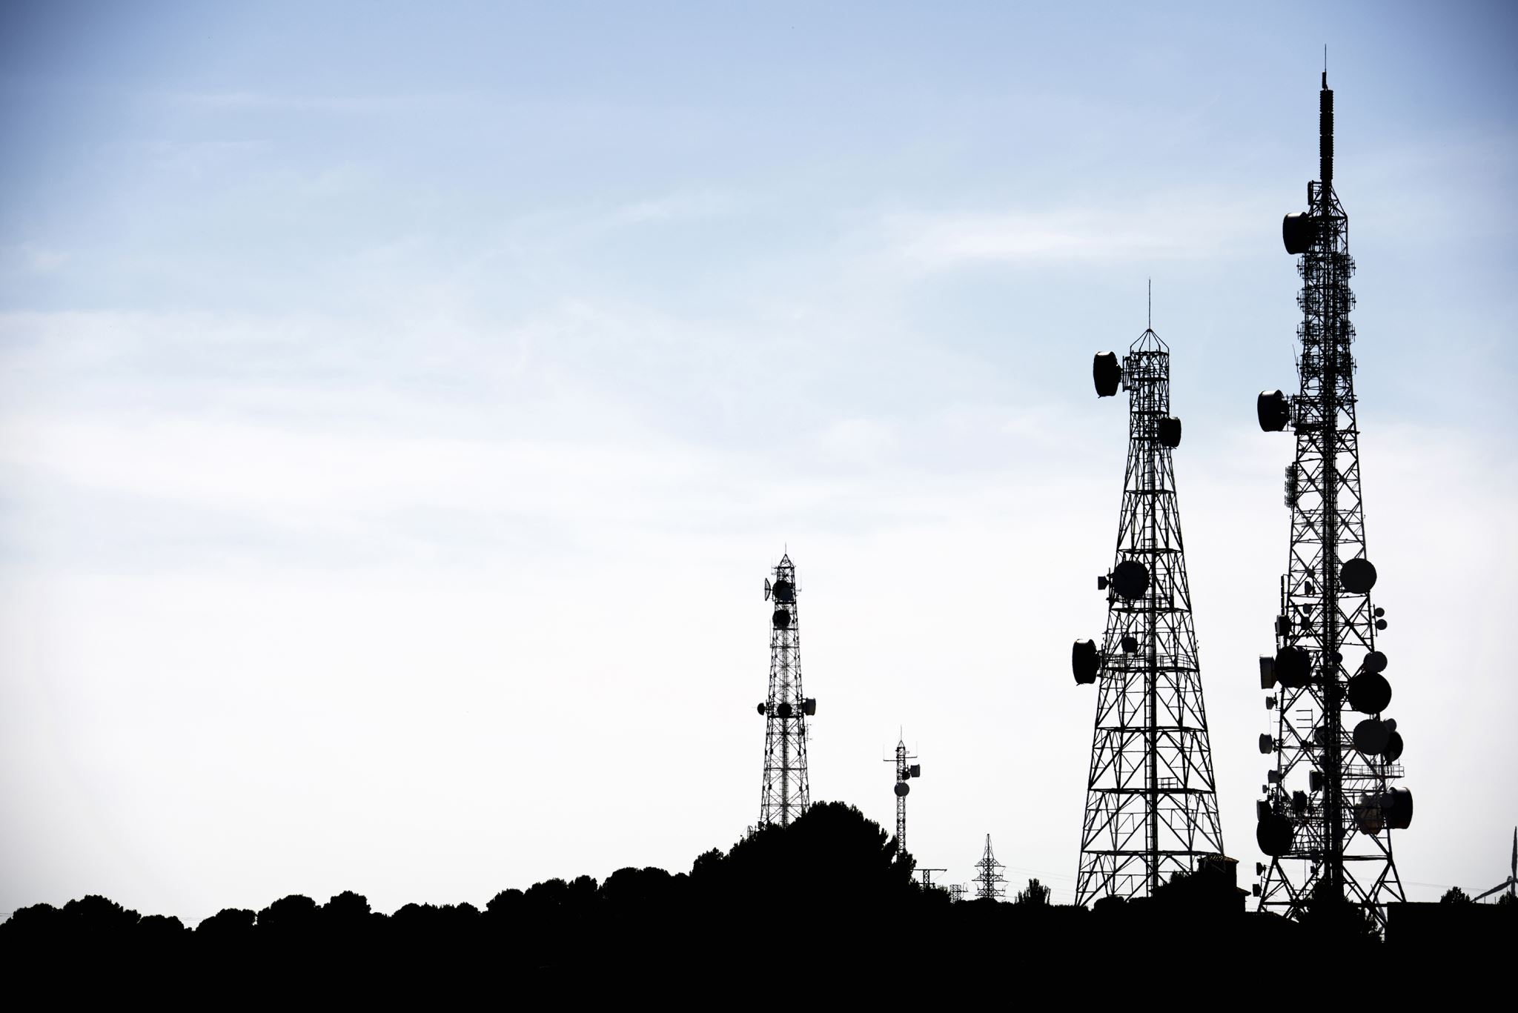
Meios de transmissão de dados: Com fio Sem fio

Slide 2

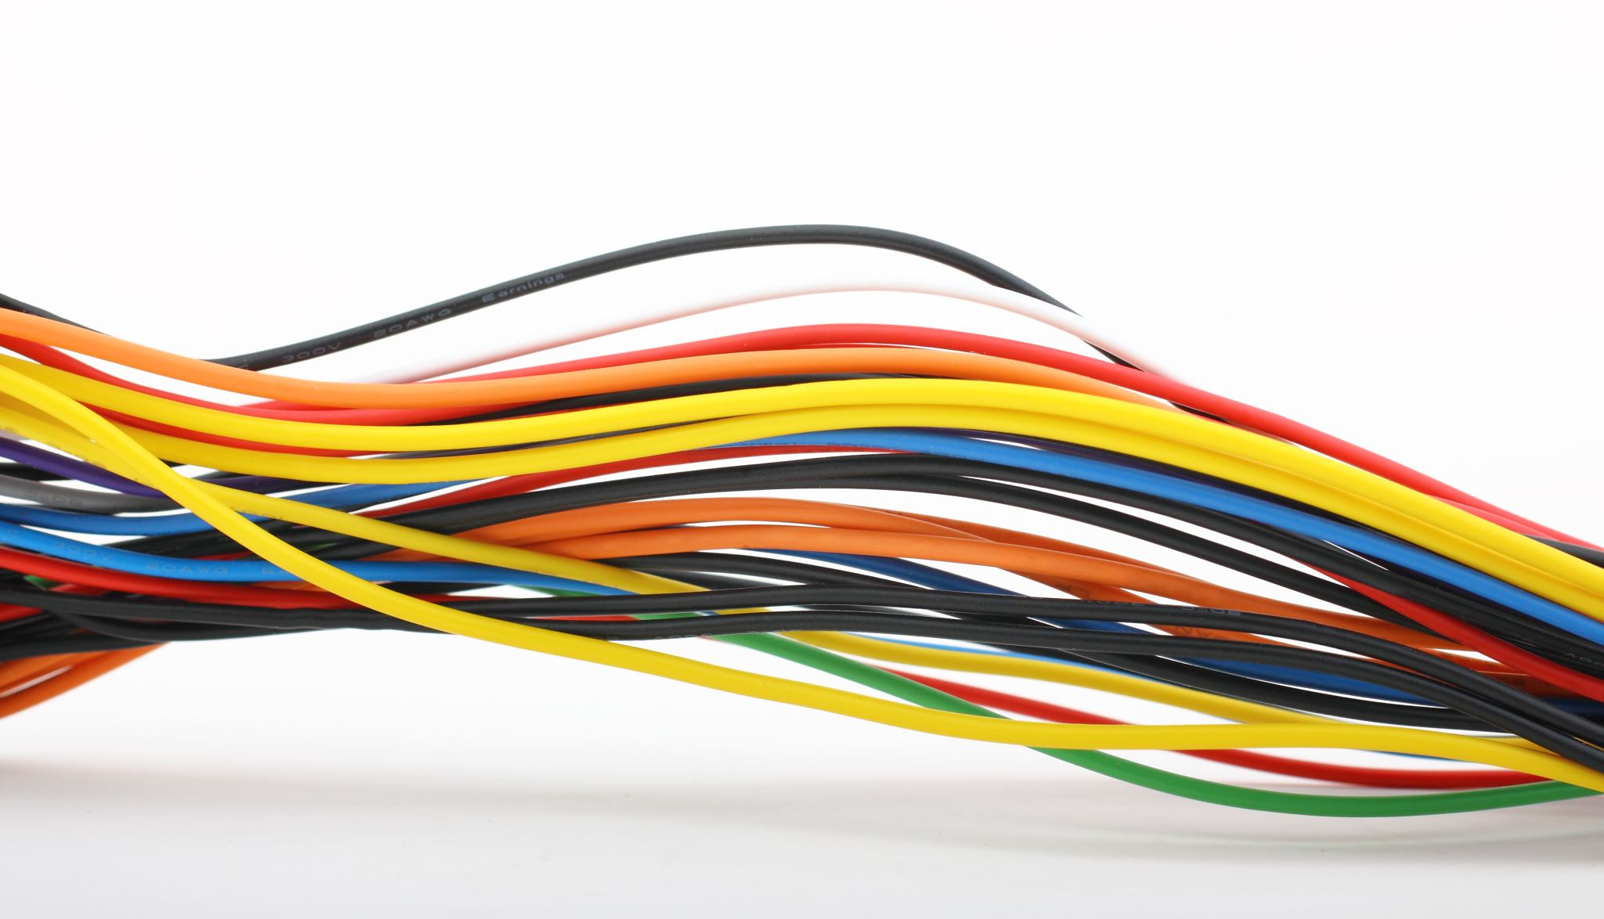
O que é o cabo coaxial(cabo de tv)
O cabo coaxial é um tipo de cabo usado para transmitir sinais. Este tipo de cabo é constituído por um fio de cobre condutor revestido por um material isolante e rodeado de uma blindagem. A velocidade do cabo coaxial é de 20 Mb/s .Vantagem: sofre menos com interferências Desvantagem:
a rede pode cair inteira se acontecer um rompimento no cabo.

Slide 3

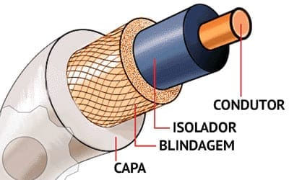
Estrutura do cabo coaxial

Slide 4
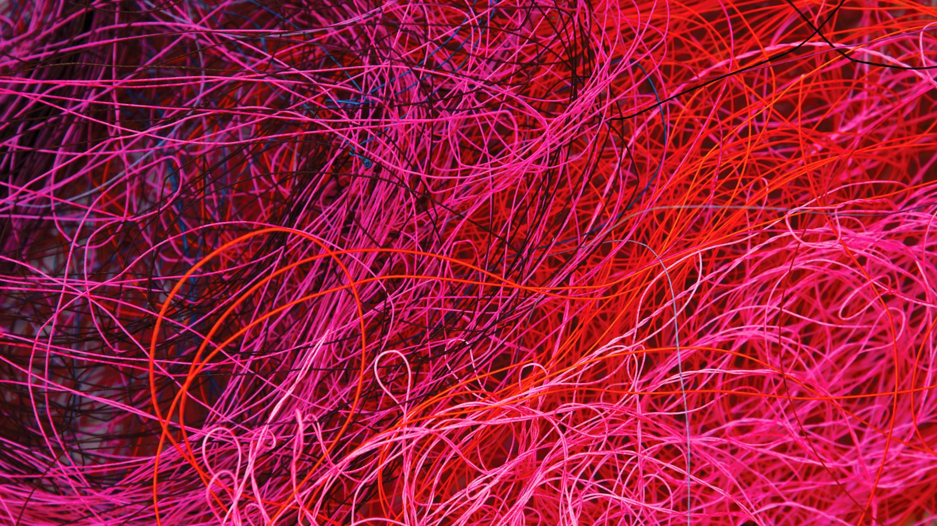
O que é fibra ótica
As fibras óticas são filamentos flexíveis fabricados em materiais transparentes como fibras de vidro ou plástico e que são utilizadas como meio de propagação da luz. A velocidade gira em torno de 10 a 40 Gbps.
Vantagem:É muito mais rapido que outros meios
Desvantagem: O seu preço é muito mais caro

Slide 5

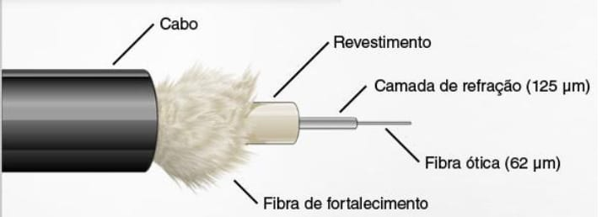
Estrutura da fibra ótica

Slide 6
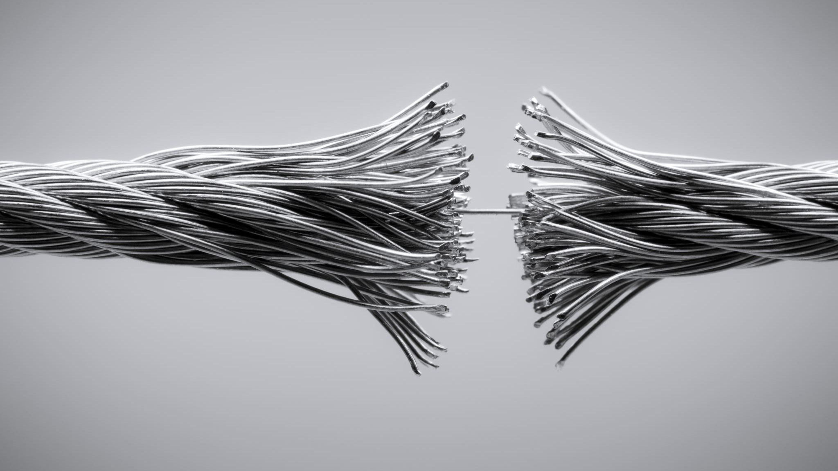
O que é o cabo par trançado
Cabos de par trançado são um tipo de cabo usado principalmente para transmitir sinais de dados em redes de comunicação. Sua velocidade varia entre 300 a 115000 Gpbs.
Vantagens: Impede a interferencia eletrica
Desvaantagens: Interferencia de ruído

Slide 7
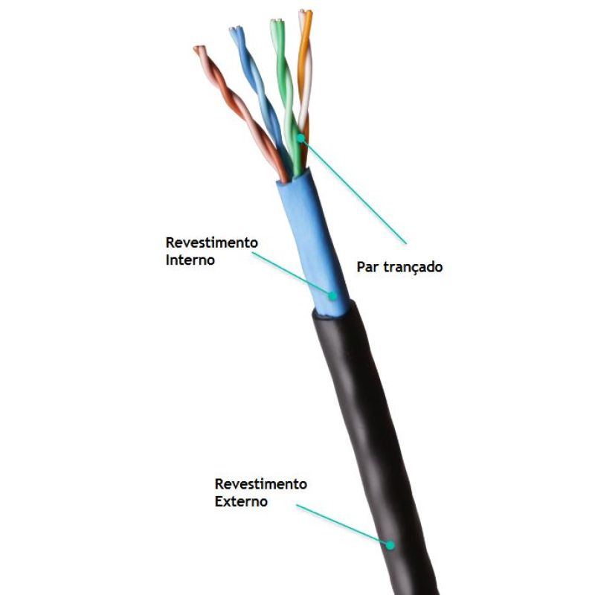
Estrutura do cabo par trançado

Slide 8
O que é RFID
RFID: Radio Frequency Identification, ou Identificação por Radiofrequência. Ele é usado na separação, transporte, estoque, manipulação de objetos, inventário de produtos e controle de qualidade. Velocidade do Rfid.A velocidade de transferência de dados em sistemas RFID geralmente é inferior a 10 Kb/s em frequências baixas, mas pode atingir até 640 Kb/s.
Vantagens: Alta capacidade de armazenamento, leitura e envio dos dados;
Desvantagens: Alto custo

Slide 9
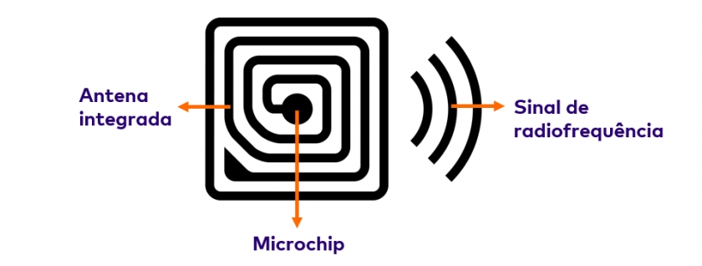
Estrutura do Rfid

Slide 10
O que é NFC
Comunicação por campo de proximidade, ou near-field communication, é uma tecnologia que permite a troca de informações sem fio e de forma segura entre dispositivos compatíveis que estejam próximos um do outro, que funciona a 13.56 MHz.É mais utilizado no pagamento por aproximação

Slide 11
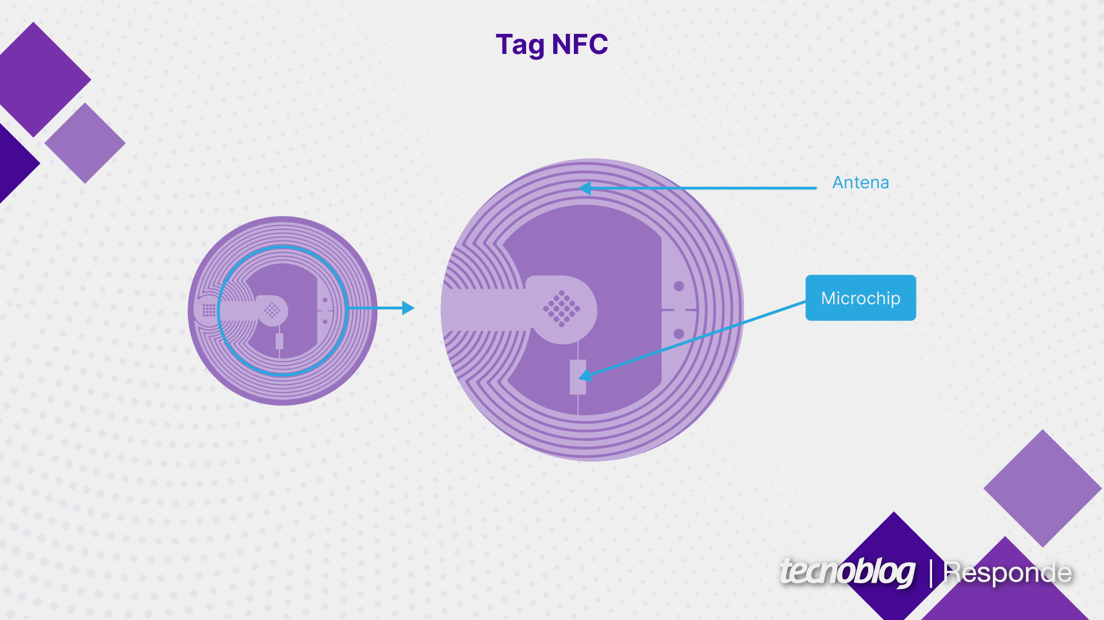
Estrutura do NFC

Slide 12

O que é Bluetooth
Bluetooth é um padrão de tecnologia sem fio de curto alcance usado para troca de dados entre dispositivos fixos e móveis em distâncias curtas e construção de redes de área pessoal. No modo mais utilizado, a potência de transmissão é limitada a 2,5 miliwatts, proporcionando um alcance muito curto de até 10 metros.

Slide 13
Estrutura do Bluetooth
É chamada de piconet, e pode ser descrita como uma rede onde um nodo central, denominado mestre, se comunica ativamente com os outros nodos, chamados de escravos, formando uma topologia em estrela.
Vantagens: Baixa latência.
Desvantagens: Alcance limitado na maioria dos dispositivos.

Slide 14
O que é Wifi
O Wi-Fi é uma tecnologia de rede sem fio que serve para fornecer acesso à internet para dispositivos como computadores, smartphones, tablets e smart TVs, dispensando o uso de cabo de rede.
Vantagens: é permitir redes wireless domésticas e corporativas com baixo custo para internet e transferência de arquivos.
Desvantagens: Interferencia de sinal

Slide 15
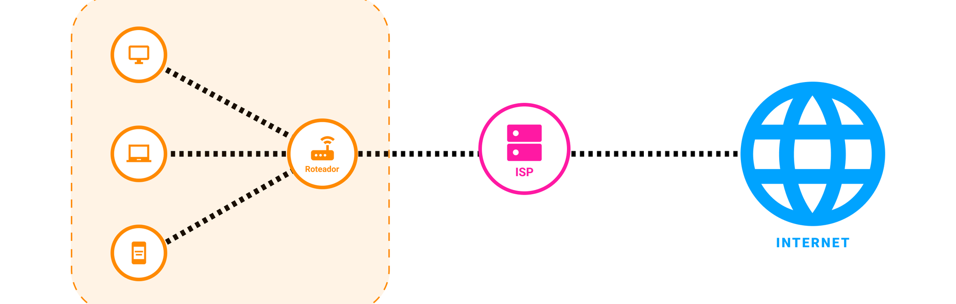
Estrutura do Wifi

Slide 16
O que é Rede de telefonia celular
A rede de telefonia móvel celular é uma rede de telecomunicações projetada para o provisionamento de serviços de telefonia móvel, ou seja, para a comunicação entre uma ou mais estações móveis.
Vantagem: Flexibilidade
Desvantagens: Segurança descentralizada.

Slide 17
Fontes:
Wikipedia.com
Mundotech.com

